Slide 1
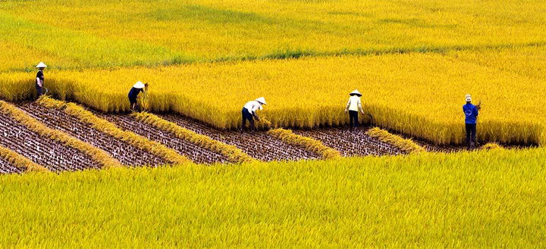
TẬP ĐỌC 5
Quang cảnh làng mạc ngày mùa

Slide 2
Thứ tư ngày 06 tháng 9 năm 2023
Tập đọc
Quang cảnh làng mạc ngày mùa
Tô Hoài

Slide 3
Thứ tư ngày 06 tháng 9 năm 2023
Tập đọc
Quang cảnh làng mạc ngày mùa
Tô Hoài
Luyện đọc
Tìm hiểu bài
sương sa
vàng xuộm
vàng xọng
lụi
kéo đá
Trong vườn, lắc lư những chùm quả xoan vàng lịm không trông thấy cuống, như những chuỗi tràng hạt bồ đề treo lơ lửng.

Slide 4
Thứ tư ngày 06 tháng 9 năm 2023
Tập đọc
Quang cảnh làng mạc ngày mùa
Tô Hoài
1. Kể tên những sự vật trong bài có màu vàng và từ chỉ màu vàng đó.
Những vật có màu vàng - Từ chỉ màu vàng
Lúa – vàng xuộm | Tàu lá chuối – vàng ối
Nắng – vàng hoe | Bụi mía – vàng xọng
Xoan – vàng lịm | Rơm, thóc- vàng giòn
Lá mít – vàng ối | Gà, chó- vàng tươi
Tàu đu đủ , lá sắn héo – vàng tươi | Mái nhà rơm – vàng mới
Quả chuối- chín vàng | Tất cả- một màu vàng trù phú, đầm ấm

Slide 5
Thứ tư ngày 06 tháng 9 năm 2023
Tập đọc
Quang cảnh làng mạc ngày mùa
Tô Hoài
2. Hãy chọn một từ chỉ màu vàng trong bài và cho biết từ đó gợi cho em cảm giác gì?
Từ chỉ màu vàng | Gợi cảm giác
vàng xuộm | Màu vàng đậm, lúa đã chín
vàng hoe | Màu vàng nhạt , tươi, ánh lên, nắng đẹp, không gay gắt, nóng bức
vàng lịm | Màu vàng của quả chín, gợi cảm giác rất ngọt
vàng ối | Vàng rất đậm, đều khắp trên mặt lá
vàng tươi | Màu vàng sáng

Slide 6
Thứ tư ngày 06 tháng 9 năm 2023
Tập đọc
Quang cảnh làng mạc ngày mùa
Tô Hoài
Từ chỉ màu vàng | Gợi cảm giác
vàng xọng | Màu vàng gợi cảm giác mọng nước
vàng giòn | Màu vàng của vật được phơi già nắng,tạo cảm giác giòn đến có thể gãy ra
vàng tươi | Màu vàng gợi tả những con vật béo tốt, có bộ lông óng ả , vàng mượt.
vàng mới | Vàng và mới
Tất cả- một màu vàng trù phú, đầm ấm | Màu vàng gợi sự giàu có, ấm no.

Slide 7
Thứ tư ngày 06 tháng 9 năm 2023
Tập đọc
Quang cảnh làng mạc ngày mùa
Tô Hoài
3. Những chi tiết nào về thời tiết và con người đã làm cho bức tranh làng quê thêm đẹp và sinh động?
Thời tiết của làng quê ngày mùa rất đẹp:
- Không có cảm giác héo tàn, hanh hao lúc sắp bước vào mùa đông.
Hơi thở của đất trời, mặt nước thơm nhè nhẹ
- Ngày không nắng, không mưa.

Slide 8
Thứ tư ngày 06 tháng 9 năm 2023
Tập đọc
Quang cảnh làng mạc ngày mùa
Tô Hoài
3. Những chi tiết nào về thời tiết và con người đã làm cho bức tranh làng quê thêm đẹp và sinh động?
Chi tiết về con người:
- Mải miết đi gặt, kéo đá, chia thóc hợp tác xã
- Ai cũng vậy, cứ buông bát đũa lại đi ngay, cứ trở dậy là ra đồng ngay.

Slide 9
Thứ tư ngày 06 tháng 9 năm 2023
Tập đọc
Quang cảnh làng mạc ngày mùa
Tô Hoài
4. Bài văn thể hiện tình cảm gì của tác giả đối với quê hương ?
Bài văn thể hiện tình yêu quê hương tha thiết của tác giả.

Slide 10
Thứ tư ngày 06 tháng 9 năm 2023
Tập đọc
Quang cảnh làng mạc ngày mùa
Tô Hoài
Luyện đọc
Tìm hiểu bài
sương sa
vàng xuộm
vàng xọng
lụi
kéo đá
Nội dung:
Bức tranh làng quê vào ngày mùa rất đẹp.

Slide 11
Thứ tư ngày 08 tháng 9 năm 2021
Tập đọc
Quang cảnh làng mạc ngày mùa
Tô Hoài
Màu lúa chín dưới đồng vàng xuộm lại. Nắng nhạt ngả màu vàng hoe. Trong vườn, lắc lư những chùm quả xoan vàng lịm không trông thấy cuống, như những chuỗi tràng hạt bồ đề treo lơ lửng. Từng chiếc lá mít vàng ối. Tàu đu đủ, chiếc lá sắn héo lại mở năm cánh vàng tươi. Buồng chuối đốm quả chín vàng. Những tàu lá chuối vàng ối xoã xuống như những đuôi áo, vạt áo. Nắng vườn chuối đương có gió lẫn với lá vàng như những vạt áo nắng, đuôi áo nắng, vẫy vẫy. Bụi mía vàng xọng, đốt ngầu phấn trắng. Dưới sân, rơm và thóc vàng giòn. Quanh đó, con gà, con chó cũng vàng mượt. Mái nhà phủ một màu rơm vàng mới.

Slide 12
Thứ tư ngày 06 tháng 9 năm 2023
Tập đọc
Quang cảnh làng mạc ngày mùa
Tô Hoài
Nội dung:
Bức tranh làng quê vào ngày mùa rất đẹp.

Slide 13
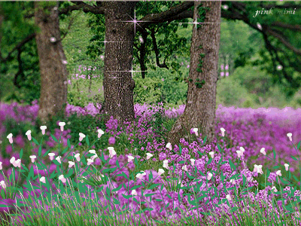
Giờ học kết thúc
Chúc các em vui vẻ, học tập tốt!

